Slide 1
Expectation maximization
IF-39-SIDE02
Ergon
Kania
Maulina

Slide 2

Tujuan utama
Mengimplementasikan serta membangun model Clustering menggunakan metode Expectation Maximization dengan melakukan perhitungan sesuai metode Expectation Maximization di Excel menggunakan dataset yang telah diberikan.

Slide 3
Solusi
IFIK-39-SIDE02

Slide 4
Langkah 1
Masukkan data yang tersedia dalam excel. Data terdiri dari 2 jenis data dengan 5 atribut yaitu :
19 record data test
43 record data training

Slide 5
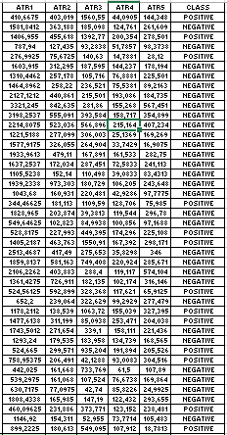
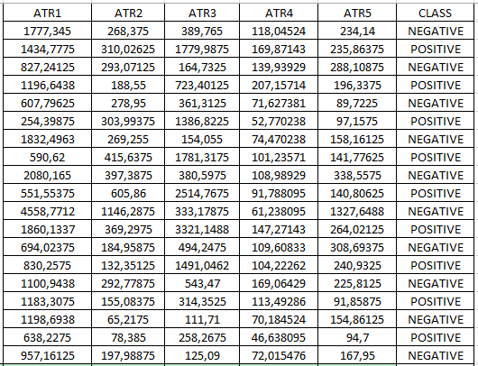
Data
Data Training
Data Test

Slide 6
Langkah 2
Cari nilai mean setiap atribut.
Data Test
Data Training

Slide 7
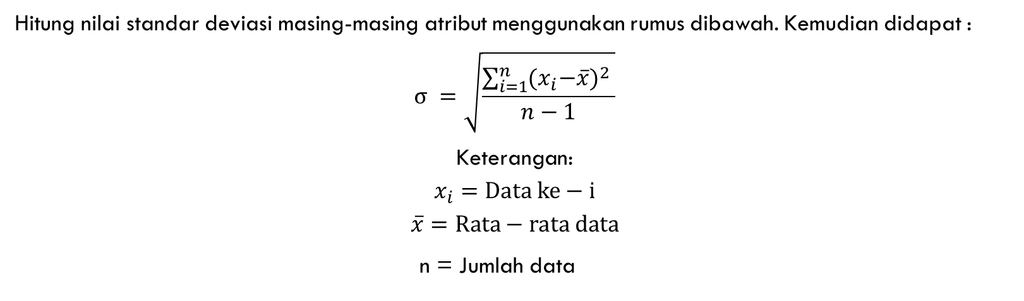
Langkah 3
Hitung nilai standar deviasi masing-masing atribut menggunakan rumus dibawah. Kemudian didapat :
$$σ =\sqrt{\frac{\sum_{i=1}^{n}{{{(x}_{i}−\overline{x})}^{2} }}{n−1}}$$
Keterangan:
$$x_{i}=Data ke−i$$
$$\overline{x}=Rata−rata data$$
n = Jumlah data

Slide 8
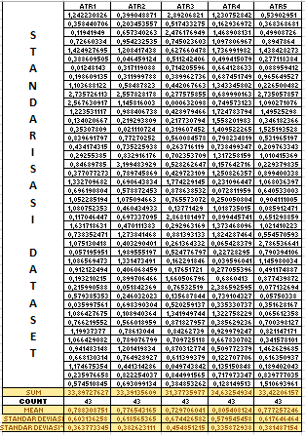
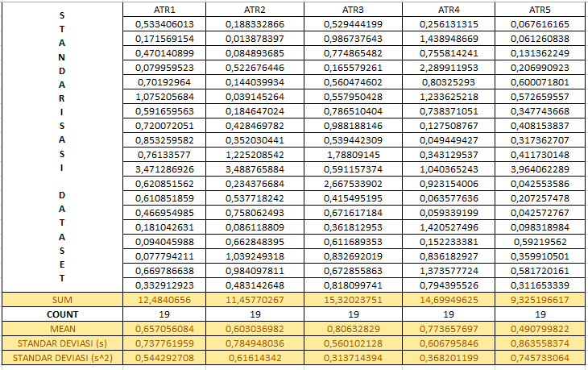
Standar deviasi
Data Training
Data Test

Slide 9
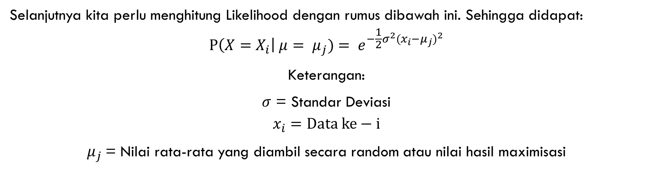
Langkah 4
Selanjutnya kita perlu menghitung Likelihood dengan rumus dibawah ini. Sehingga didapat:
$${P\left(X=X_{i}\right| μ= μ_{j})= e}^{−\frac{1}{2}σ^{2}{(x_{i}−μ_{j})}^{2}}$$
Keterangan:
$σ$ = Standar Deviasi
$$x_{i}=Data ke−i$$
$μ_{j}$= Nilai rata-rata yang diambil secara random atau nilai hasil maximisasi

Slide 10
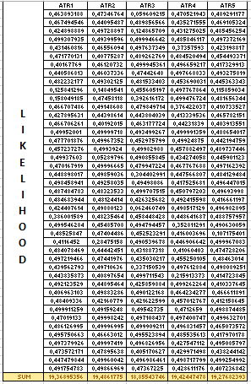
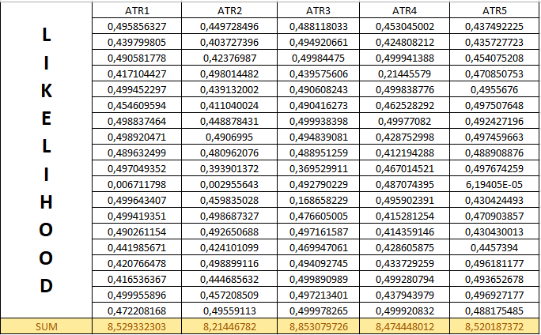
LIKELIHOOD
Data Training
Data Test

Slide 11
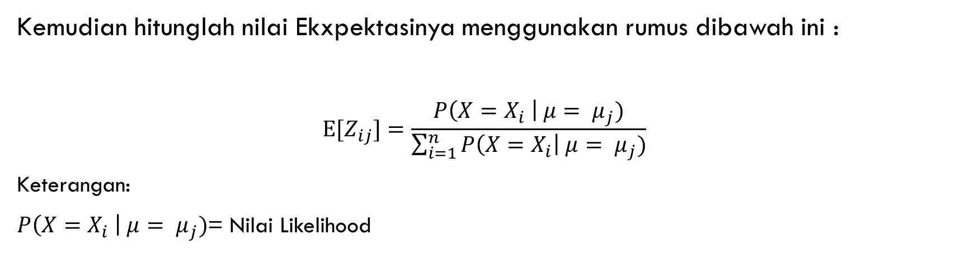
Langkah 5
Kemudian hitunglah nilai Ekxpektasinya menggunakan rumus dibawah ini :
$$E[Z_{ij}]=\frac{P\left(X=X_{i} \right| μ= μ_{j})}{\sum_{i=1}^{n}{P\left(X=X_{i}\right| μ= μ_{j})}}$$
Keterangan:
$P\left(X=X_{i} \right| μ= μ_{j})$= Nilai Likelihood

Slide 12
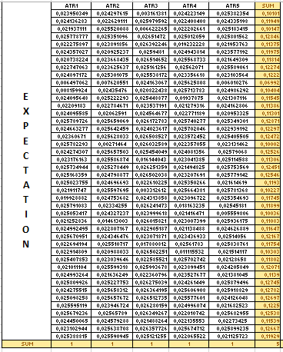
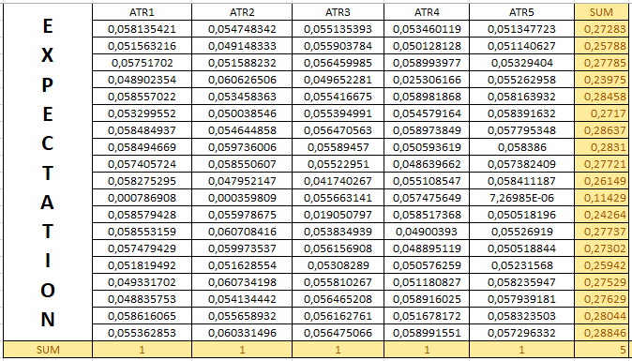
expectation
Data Training
Data Test

Slide 13

Langkah 6
Kemudian hitunglah nilai maksimasi menggunakan rumus dibawah ini. Kemudian didapat :
$$μ_{j}=\frac{\sum_{i=1}^{n}{E[Z_{ij}]}x_{i}}{\sum_{i=1}^{n}{E[Z_{ij}]}}$$
Keterangan:
$$x_{i}=Data ke−i$$
$E\left[Z_{ij}\right]=Nilai ekspetasi$

Slide 14
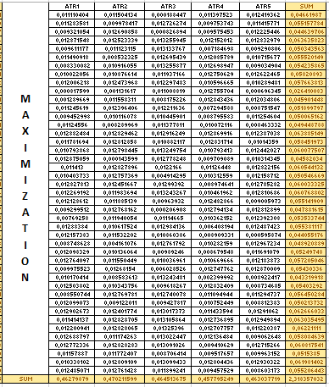
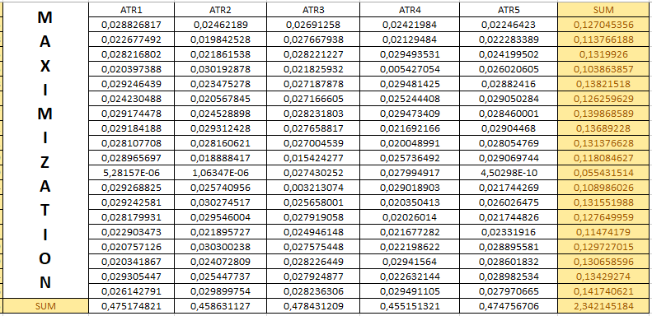
maximization
Data Training
Data Test

Slide 15
Langkah 7
Menggunakan hasil dari nilai maksimasi dari setiap atribut untuk mencari nilai ekspektasi pada iterasi berikutnya. Dengan total terdapat 3 iterasi

Slide 16
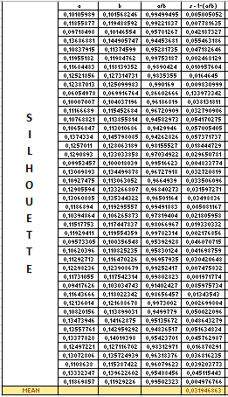
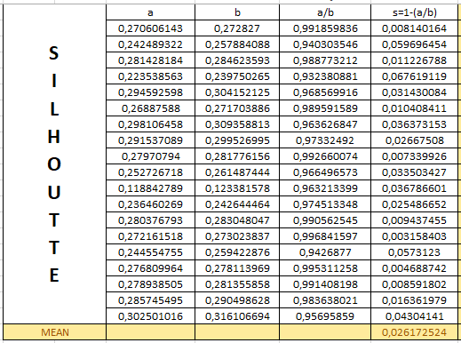
Silhouette
Data Training
Data Test

Slide 17
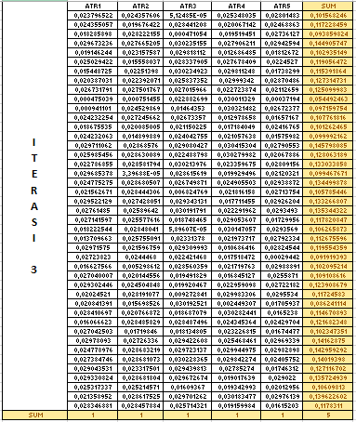
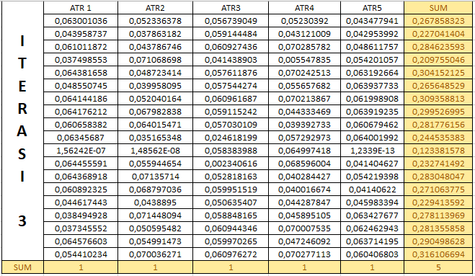
Iterasi terakhir [3]
Data Training
Data Test

Slide 18
Langkah 8
Kemudian bandingkan jumlah ekspektasi dari setiap data dari semua kelompok untuk mendapatkan hasil kelompok dari data tersebut. Maka akan didapat hasil Clustering seperti berikut.

Slide 19
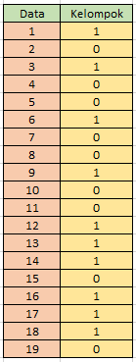
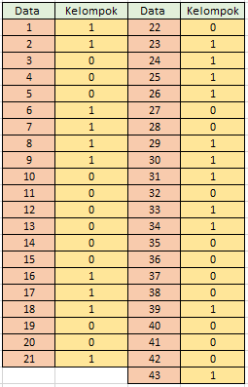
Clustering
Data Test
Data Training

Slide 20

Expectation maximization
IF-39-SIDE02
Ergon
Kania
Maulina

